Slide 1
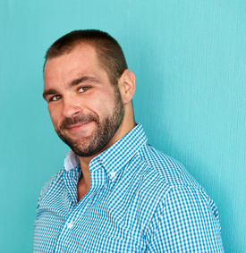




Alain TECHNICO
Technico-Commercial Expérimenté avec 14 ans d'expérience dans le secteur industriel
A propos de moi
Technico-commercial doté d'une solide expertise technique et d'une excellente compétence commerciale. Avec une expérience de 14 ans dans le secteur industriel, j'ai développé une forte capacité à comprendre les besoins des clients, à établir des relations durables et à conclure des ventes. Reconnu pour ma capacité à atteindre et dépasser les objectifs de vente, je suis un professionnel motivé, orienté résultats et doté d'excellentes capacités de négociation.
Contact
+336 01 02 03 04
votre.nom.prenom@gnail.com
Marseille, France
linkedin.com/votre-profil
Expériences Professionnelles
Langues
2008 - Présent : Technico-Commercial, Société XYZ, Lyon
Gestion et développement d'un portefeuille clients dans le secteur industriel.
Présentation de solutions techniques adaptées aux besoins des clients.
Négociation de contrats et clôture de ventes, atteignant régulièrement 120% des objectifs de vente.
Formation et conseil clients sur l'utilisation optimale des produits vendus.
2006 - 2008 : Ingénieur Commercial Junior, Société ABC, Lyon
Identification et qualification des prospects.
Préparation et présentation des offres commerciales.
Suivi et relance des clients potentiels.
Français : langue maternelle
Anglais : B2
Formation
2006 : Master en Ingénierie, spécialisation Génie Industriel, INSA Lyon
Hobbies
Sports : course à pied et natation pour maintenir une bonne santé physique
Lecture : romans de science-fiction et revues techniques pour rester à jour sur les dernières technologies
Voyage : découvrir de nouvelles cultures et élargir mes horizons
Compétences
Excellente connaissance du secteur industriel
Maîtrise des techniques de vente et de négociation
Expertise technique approfondie
Connaissance des CRM et des outils de suivi des ventes
Capacité à travailler en équipe et à coordonner les efforts de vente
Qualités
Fortes compétences en communication et relation client
Orienté résultats
Capacité à travailler sous pression et à respecter les délais
Adaptabilité et flexibilité
Fort esprit d'équipe

